Slide 1
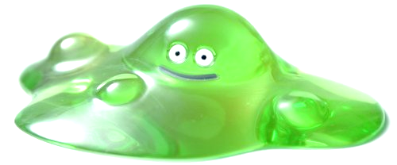
２学年 化学基礎 授業資料 No.25 ≪ ホウ砂でスライムを作成 ≫
教科書 P50,51 （ B.元素の周期表 ）
２年（ ）組（ ）席 名前（ ）
■今日の流れ
①：ホウ素（元素記号Ｂ）に関わる物質を知る。
②：スライムを作ってみる。③：元素記号を３６個 覚える。
■ ホウ砂について
ホウ砂の化学式【 Na₂ B₄ O₇ 】 正式名称： （ ）
（ ）（ ）コ
（ ）（ ）コ
（ ）（ ）コ
ホウ砂の使い道
１．（ ）の原料
２．（ ）の原料
※ホウ酸は、目や口の中の洗浄剤として利用されたり、ホウ酸団子（ゴキブリ駆除）
の原料となる。

Slide 2
■スライムの作り方
１．５００ｍＬのビーカーに合成洗濯のり１００ｍLとお湯１５０ｍＬを入れる。
２．好みの色に合わせて絵の具を少しだけ入れて、よくかき混ぜる。
３．５００ｍＬビーカーにホウ砂の飽和水溶液を４０ｍＬ加えて、よくかき混ぜる。
≪注意≫
①服に液体をつけないようにする。（服につくと落ちなくなる。）
②スライムがほしい人は、コップに入れて持って帰ってもいいですが、
教室などを汚さないようにすること。
■課題１： ホウ砂を加えた時の液体の様子を記録し観察しよう。

Slide 3
■課題２： 完成したスライムの手触りなどを記録しよう。
片づけまで全て終わったら元素記号を覚えよう。！！

Slide 4
課題 元素の周期表を見て、原子番号１番（Ｈ）～３６番（Ｃａ）の元素名を覚えよ。
※授業の最後に小テストを行います！！
□覚え方
水兵リーベ 僕 の 船 ななまがり シップス クラーク 閣下
すい へい
ぼく
ふね
かっ か
H
He
Li
Be
B
C
N
O
F
Ne
Na
Mg
Al
Si
P
S
Cl
Ar
K
Ca
水素,ヘリウム,リチウム,ベリリウム,ホウ素,炭素,窒素,酸素,フッ素,ネオン,ナトリウム,マグネシウム,アルミニウム
ケイ素 リン 硫黄 塩素 アルゴン カリウム カルシウム
スコッチ 暴露 マン 鉄子 に どうせあえんが ゲルマン 斡旋 ブローカー
ばく ろ
てつ こ
あっ せん
Sc
Ti
V
Cr
Mn
Fe
Co
Ni
Cu
Zn
Ga
Ge
As
Se
Br
Kr
スカンジウム
チタン バナジウム クロム マンガン 鉄 コバルト ニッケル 銅 亜鉛 ガリウム ゲルマニウム ヒ素 セレン 臭素 クリプトン
印
評価

